Slide 1
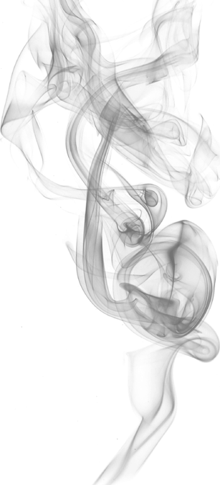
TM-align:基于TM-score的蛋白质结构比对算法
小组成员：1810145 蔡艺贞 1810082 唐俊龙
1811145 李万豪

Slide 2
目录
1
2
INTRODUCTION
METHODS
3
4
RESULTS
DISCUSSION

Slide 3
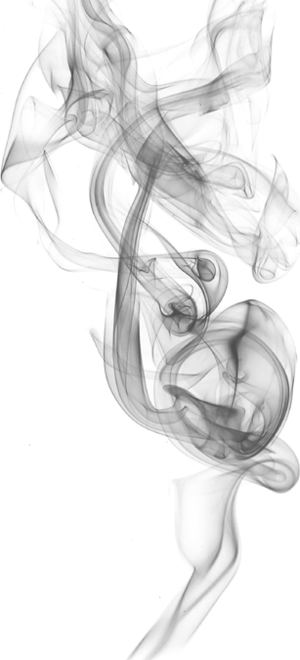
1

Slide 4

INTRODUCTION
TM-align：一种结合TM-score旋转矩阵和动态规划(DP)来确定蛋白质对之间最优结构比对的新算法。该算法比CE快约4倍，比DALI和SAL快20倍。
平均而言，通过这个算法所得到的结构比对比这些常用方法提供的比对具有更高的精度和覆盖范围。

Slide 5
INTRODUCTION
通常，蛋白质三级结构比较有两种方法。
1.比较一对成对残基之间的等价性是预先指定的蛋白质结构/模型（例如，这种等价性可以通过序列或穿线算法提供）。这种方法中，最常用的度量是均方根偏差（RMSD)，即在一个结构到另一个结构的最优旋转后，计算相应残基之间的均方根距离。
缺点：1.由于RMSD对所有残基对之间的距离加权相等，即使当比较结构的全局拓扑是相似的，少量的局部结构偏差可能导致较高的RMSD。
2.随机相关蛋白质的平均RMSD取决于比较结构的长度，这使得RMSD的绝对大小毫无意义。

Slide 6
INTRODUCTION
TM-score通过利用Levitt–Gerstein (LG) 权重因子的变化解决了这些问题，距离较小的残基对的权重比距离较大的残基对大。因此，TM-score对全局拓扑结构比局部结构变化更敏感。此外，TM-score的值是标准化的，其相对随机结构的分数大小不依赖于蛋白质的大小，随机相关结构对的平均值为0.17。

Slide 7
INTRODUCTION
2.比较一对等价残基之间的比对不是预先给定的结构。因此，需要确定最优比对，这在原则上是没有精确解的NP-hard问题。
为了寻找最优的结构比对方式，人们提出了各种不同的结构比对方法。这些差异主要体现在用于评估比对的打分矩阵和用于识别定义的最优比对的搜索算法上。
TM-align将扩展Levitt和 Gerstein以及 Kihara和 Skolnick的方法，使用TM-score旋转矩阵来加快找到最优结构比对的过程。

Slide 8
2

Slide 9
METHODS
TM-align只使用了给定蛋白质结构的主链的C_{α}原子坐标；然而这种方法很容易推广到任何类型的原子。
根据以下两个步骤进行：1.初始结构比对
2.启发式迭代

Slide 10
Initial structural alignment
这里利用了三种快速识别的初始比对。
1.第一种初始比对是通过使用动态规划（DP）对两种蛋白质的二级结构（SSs）进行比对而获得的。根据比对的残基的SS是否相同，将打分矩阵的元素赋值为1或0。这里空位罚分设置为-1最优。对于给定的残基，根据五个周围残基的C_{α}坐标确定SS状态（α-螺旋，β-折叠或coil（不规则卷曲））。

Slide 11
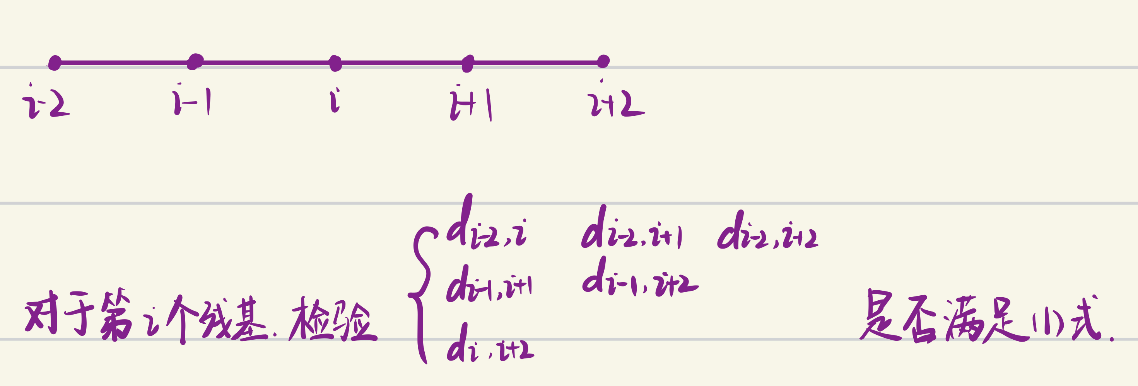
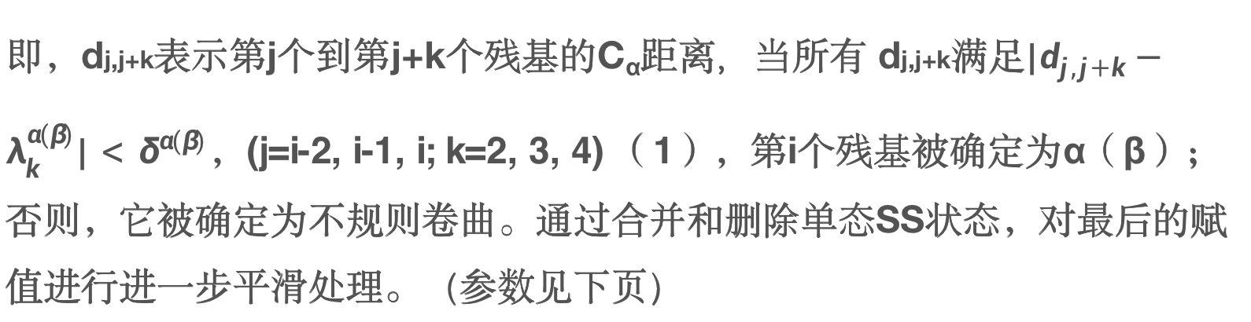
Initial structural alignment
即，dj,j+k表示第j个到第j+k个残基的C𝛼𝛼_{α}距离，当所有 dj,j+k满足${|d}_{j,j+k}−λ_{k}^{α(β)}|<δ^{α(β)}$，(j=i-2, i-1, i; k=2, 3, 4) （1），第i个残基被确定为α（β）；否则，它被确定为不规则卷曲。通过合并和删除单态SS状态，对最后的赋值进行进一步平滑处理。（参数见下页）

Slide 12

Initial structural alignment
这8个参数是以训练100个非同源的蛋白为基础，通过最大化DSSP定义的二级结构确定相似度来优化，该方法在氢键模式的基础上定义了蛋白质二级结构，并需要全套的骨架主链原子坐标。最优参数是$λ_{2}^{α}=5.45Å,$ $λ_{3}^{α}=5.18Å,λ_{4}^{α}=6.37Å,$ $δ^{α}=2.1Å,$ $λ_{2}^{β}=6.1Å,$ $λ_{3}^{β}=10.4Å,$ $λ_{4}^{β}=13Å,$ $δ^{β}=1.42Å$。通过合并和删除单态SS状态，对最后的赋值进一步平滑处理。
(1)将单个节点平滑，如果第i个是螺旋或折叠结构，[i-2,i-1,i+1,i+2]都和i的类型不同，那么将i判定为卷曲结构。
(2)将两个节点平滑处理，如果在连续的6个节点中，第3个和第4个节点都是螺旋或折叠结构，但第1、2、5、6都不是3、4相同结构，就判定第3、4个节点是卷曲结构。

Slide 13
Initial structural alignment
(3)连接点平滑处理，如果第1个和第3个节点同时是螺旋或折叠结构，第2个节点和第1、3个节点的二级结构类型不同，那么设置第2个节点结构和第1、3个的二级结构为相同类型。
2.第二种初始比对是基于两种结构的无空位匹配。对于两个比较蛋白中较小的那个，我们对较大的结构使用无空位穿线法，选择TM-score最高的比对。
3.第三种初始比对也由DP获得，空位罚分为-1，但打分矩阵是SS打分矩阵和第二种初始比对中选择的距离打分矩阵的一半/一半组合。

Slide 14
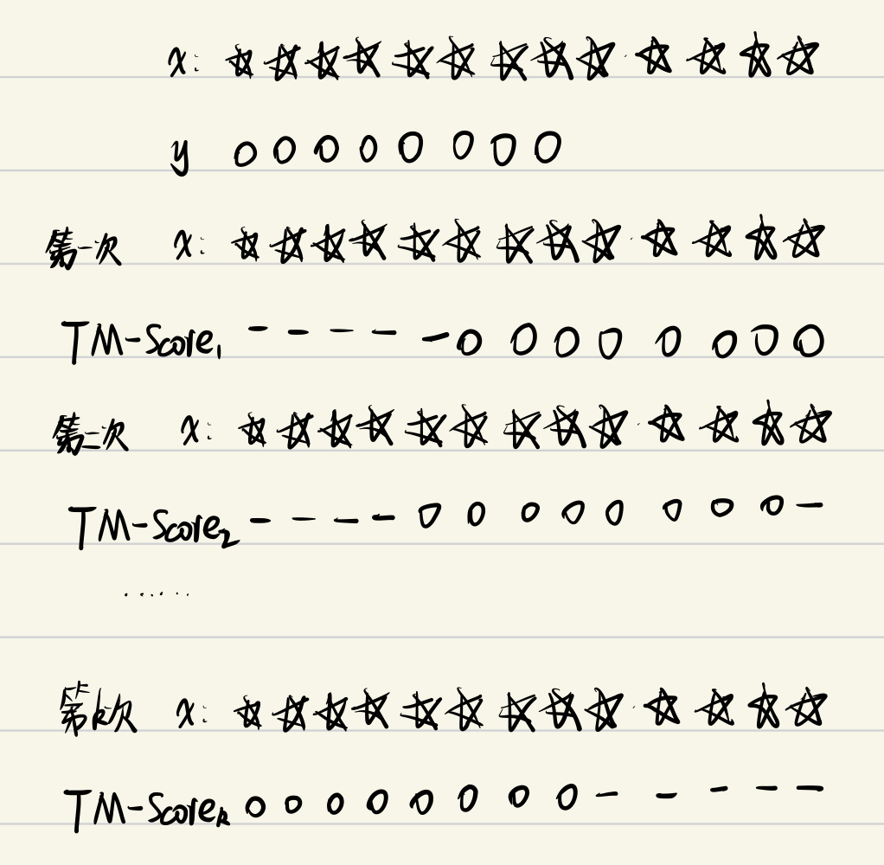
Initial structural alignment
2.第二种初始比对是基于两种结构的无空位匹配。对于两个比较蛋白中较小的那个，我们对较大的结构使用无空位穿线法，选择TM-score最高的比对。

Slide 15

Heuristic iteration
将上述获得的初始比对提交到启发式迭代算法，该算法已被广泛用于改善基于结构的NP-hard比对。在该算法中，我们首先根据初始比对的残基，利用TM- score旋转矩阵对结构进行旋转。
相似度得分矩阵定义为 $S(i,j)=\frac{1}{1+\frac{d_{ij}^{2}}{d_{0}{(L_{min})}^{2}}}$ (2)
这里dij是结构1的第i个残基与结构2的第j个残基在TM-score叠加下的距离;
$d_{0}(L_{min})=1.24\sqrt[3]{L_{min}−15}−1.8$,Lmin是较小蛋白的长度。通过在矩阵上以最优空位罚分-0.6进行DP，可以获得一种新的比对。

Slide 16
Heuristic iteration
重复以上过程，直到比对变得稳定并返回具有最高TM-score的比对。由于基于TM-score的旋转矩阵和DP相似度得分的一致性，比对通常会非常快地收敛，通常2-3次迭代就足以找出最优比对。这里，在初始比对识别和启发式迭代中，我们只对空位开启罚分，而不对空位扩展罚分。

Slide 17
3
RESULTS

Slide 18
Benchmark test
为了测试算法的性能，作者从PDB中收集了一组200条非同源蛋白链，其残基数小到46，大到1058，且其成对序列相似度<30%。

Slide 19
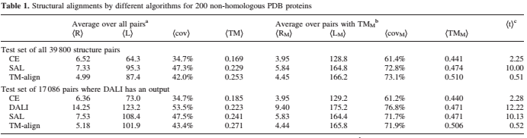
Benchmark test
R:RMSD L:对齐残基数 cov:目标序列的覆盖范围（目标蛋白中对齐残基的部分）TM:下页定义的TM分数
一般来说，覆盖范围越大的算法往往精度越低
其中， 覆盖范围：DALI>SAL>TM-align>CE
准确性：TM-align>CE>SAL>DALI

Slide 20
Benchmark test
为了有一个单一的评分函数，可以合理地评估对齐质量，平衡好覆盖范围和准确性，定义TM-score:
L_{Target}:其他PDB结构对齐的目标蛋白的长度 L_{ali} :对齐残基的数量
d_{i} :第i对对齐残基之间的距离 d₀(L_{Target}):一个距离参数，可以将距离标准化，使平均TM-score不依赖于随机结构对的蛋白质的大小。可以将它看作其目标结构长度为L_{Target}的随机相关结构对中对齐的残基对之间的平均距离。

Slide 21
Benchmark test
TM-score与其他评价标准相比，它的优势在于它采用的标准是纯几何的。例如，对于同一组蛋白质来说，TM-score值高的总是那些能找到具有更高精度的更匹配残基的蛋白质，这里TM-score代表的是一个适当的组合质量度量。有相关资料已经证明，与其他评分相比，TM-score的值与对齐的可折叠性具有最强的相关性。
此外，TM-score对CASP5模型的排名与人类专家视觉评价的排名具有高度的一致性。

Slide 22
Benchmark test
由于大部分结构对有不同的折叠和低TM-score值，为了检查TM-score找出与给定目标结构相匹配的最重要的结构的能力，作者为每个目标蛋白选择了TM-score值最高的匹配，并对所有200个目标蛋白进行了求平均值。
结果显示: 覆盖范围：DALI>TM-align>SAL>CE
准确性：CE>TM-align>SAL>DALI
TM-score：TM-align>SAL=DALI>CE
效率：TM-align比CE快4倍，比DALI和SAL快20倍

Slide 23
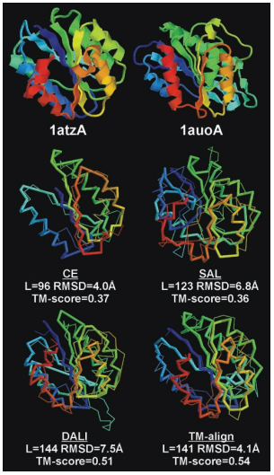
Benchmark test
图中展示了1atzA和1auoA不同对齐方法的结构排列的例子。

Slide 24
How many folds are there in the PDB?
这个问题的答案取决于如何定义蛋白质折叠，这里作者尝试使用TM-score来定义蛋白质折叠的数量。

Slide 25
How many folds are there in the PDB?
采用TM-score=0.5作为评分阈值，这个标准是由经验以及蛋白质结构建模确定的。
当比对的TM-score值>0.5时，像MODELER这种常见的蛋白质结构建模工具，可以在大多数情况下构建合理的全长模型，并确保RMSD<6.5Å,这也是折叠识别算法能够可靠地识别结构相似度的阈值。
而在最近的一项对1489个非同源目标的折叠识别研究中，线程程序PROSPECTOR_3确定的大多数高置信评分的TM-score>0.5，而大多数低置信线程对齐的TM-score<0.5。
在以此为标准的前提下，平均较小蛋白质中87.3%的残基和较大蛋白质中74.6%的残基被TM-align对齐，平均RMSD为2.9Å。

Slide 26
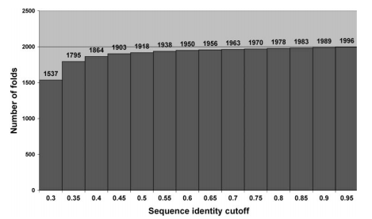
How many folds are there in the PDB?
图中展示了2005年1月8日从PDB数据库中使用不同的序列相似度阈值收集的代表性蛋白质集中包含的折叠数。

Slide 27
Comparison of misfolded proteins to PDB structures
对于一个给定的序列，结构预测算法产生各种结构decoys，通常包括正确的和错误的。一个有趣的问题是，这些结构decoys与PDB数据库中其他蛋白质的天然结构有什么不同？
1.由于中等大小的蛋白质可接近的构象空间是天文数字,而PDB中已解决的蛋白质的折叠数量（甚至是自然界中存在的折叠）是有限的
2.求解的蛋白质结构空间非常密集，正确折叠的decoys在PDB中应该更容易找到类似的折叠
事实上一个错误折叠的结构接近任何天然结构的可能性应该很低。因此，我们很容易将模型到最接近解决的蛋白质的距离作为预测结构正确性的指标。

Slide 28
Comparison of misfolded proteins to PDB structures
我们首先收集了一组300个非同源蛋白，其长度从41到300个残基，包括250个单结构域蛋白和50个多结构域蛋白。为了使基准具有代表性，300个目标蛋白质从简单、中等和困难三个类别中平均提取，根据我们的折叠识别程序Prospector3中样板对齐的分数显著性定义。利用蒙特卡罗模拟，TASSER使用连续线程模板片段组装全长模型。采用快速聚类的方法选择了5个最低的自由能模型(Model)。
然后，我们通过TM-align在PDB数据库中搜索这五个模型中最接近的结构类似物(temp)。为了保证我们的工作不利用同源信息，我们从PDB库中排除了蛋白质>30%的序列一致性。

Slide 29
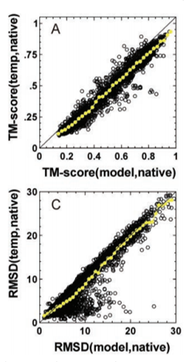
Comparison of misfolded proteins to PDB structures
TASSER的计算机模型和PDB数据库中非同源蛋白质比对
正如预期的那样，样板和原生结构的距离和模型到天然的距离之间有很强的相关性，尽管样板和原生结构的平均下来有更高的TM-score. 值得注意的是，图4C底部的一些点点表明了模型和样板之间存在显著的RMSD差异。样板到原生结构的平均RMSD（8.5Å）略低于模型的平均RMSD（8.9Å），这部分是因为在样板的RMSD计算中，只有一部分残基计数（平均87%的残基对齐）。

Slide 30
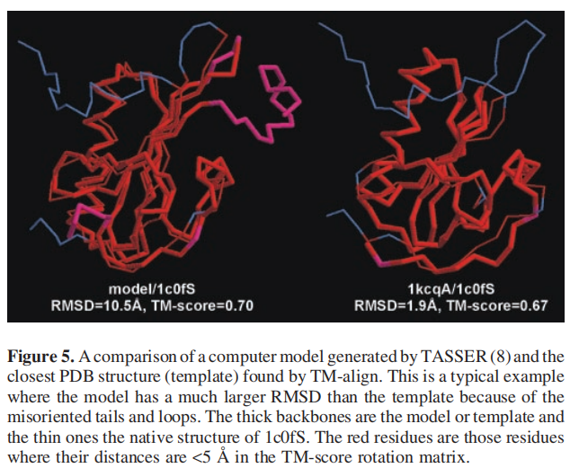
Comparison of misfolded proteins to PDB structures
图5显示了1c0fS这种情况的典型示例，其中TASSER模型有两条尾巴和一个错误预测的回路。这导致总体RMSD为10.5 Å，尽管模型的核心区域是正确的。相比之下，TM align将模型的核心区域与1kcqA相匹配，RMSD=1.9Å，超过76%的残基（注意，1kcqA在1c0fS的TASSER建模中未用作输入模板）。然而，由于缺少区域，模板的TM-score仍然略小于模型。
这个例子还强调了RMSD对蛋白质结构的全局拓扑结构的不敏感性。

Slide 31
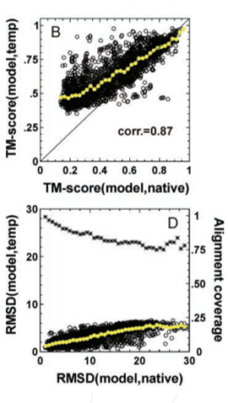
Comparison of misfolded proteins to PDB structures
图4 B、D 看出对于几乎所有的模型，包括折叠和错误折叠的模型，TM-align可以在PDB库中找到相当接近的结构对齐：即当前的PDB库几乎是一个完整的折叠集。 例如，在大多数情况下即使对于具有来自>20Å的RMSD的模型，TM-align仍然发现与其他PDB结构<5Å的对齐，>75%的残基对齐(上图4D)
因为通过设计，结构比对探索了大量紧凑的、类似蛋白质的结构，它们的数量随着蛋白质大小的增加呈指数增长，已解决的PDB数据库可提供一个基本完整的紧凑的、类似蛋白质的结构来源，可通过结构比对算法检测到。

Slide 32
Comparison of misfolded proteins to PDB structures
尽管所有的decoys都是“类似蛋白质的”的，但值得注意的是，模型与模板的TM-score与原生结构的TM-score之间仍然存在很强的相关性（相关系数=为0.87）。这似乎表明，模型到最近的PDB结构的距离可以作为模型质量的一个指标
为了检验这一想法，我们在表2中列出了使用不同排名方法选择的第一个模型的定量比较。如果我们结合自由能和TM-align结构排列的两个等级，我们可以在对最佳模型进行排序时获得一些收益，尽管它非常有限。

Slide 33
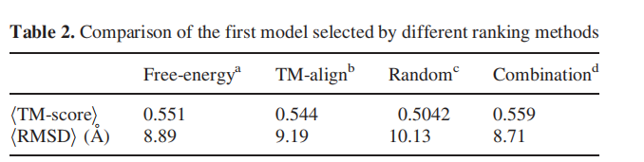
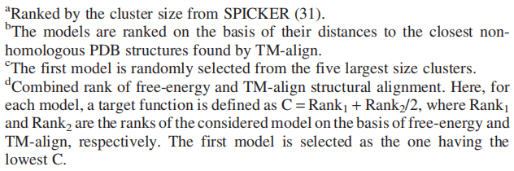
Comparison of misfolded proteins to PDB structures
a按SPICKER的群集大小排序
b这些模型是根据它们与TM-align发现的最接近的非同源PDB结构的距离进行排序的。
c第一个模型是从五个最大规模的集群中随机选择的
d自由能和TM-align结构对齐的组合秩。这里，对于每个模型，目标函数定义为C=Rank1+Rank2/2，其中Rank1和Rank2分别是基于自由能和TM-align的所考虑模型的秩。选择第一个模型作为C值最低的模型。

Slide 34
4

Slide 35
DISCUSSION
TM-align算法与上述其他方法的主要区别在于，在启发式DP迭代和最终对齐选择中都利用了TM-score旋转矩阵，而不是KabschRMSD旋转矩阵。由于TM-score旋转矩阵和结构相似度评分函数的固有一致性，收敛速度要快得多。
这也有助于算法识别更准确的对齐，因为TM-score旋转矩阵权重较小的结构间距离大于较大的结构间距离，因此比RMSD旋转矩阵对全局结构拓扑更敏感。
由于TM-align在速度和精度方面的优势，可以方便地用于大规模的、序列独立的结构比较。
一般来说，当使用序列相似度阈值构建折叠识别模板库时，总是有或多或少的折叠丢失[通常为35-40%(30)]。处理这个问题的一个简单策略是将序列比较过程与对整个PDB的后续结构对齐搜索结合起来，以添加遗漏的折叠。

Slide 36
DISCUSSION
我们还使用TM-align算法将预测的结构与PDB中已解决的非同源蛋白进行匹配。
作为一个例子，我们使用TM-align对PDB中的10515个非冗余蛋白链进行all-to-all结构比对，成对序列标识<95%。根据TM-score=0.5的阈值对所有结构进行聚类后，得到约2000个折叠。
我们发现，在许多情况下，高度同源的蛋白质采用了非常不同的折叠。与此观察结果一致的是，通过序列比较收集的一组代表性蛋白质所包含的折叠数对序列相似度阈值很敏感。
一个基于web的服务器版本的TM-align，以及一个可免费下载的程序，可在 http://bioinformatics.buffalo.edu/TM-align

Slide 37
任务分配
蔡艺贞：part 1+ part 2 +ppt汇总
唐俊龙：part 3中的前两个小节
李万豪：part 3中的最后一个小节+part 4

Slide 38
Thank you for listening

